Slide 1
第4章
MATLAB软件与应用

Slide 2
第四章 程序设计
M文件
程序结构
函数及其调用
程序的调试

Slide 3
M文件

Slide 4
程序设计 M文件
Mtatlab既有传统高级语言的特征，又有独特优点，充分利用Matlab数据结构的特点，可以简化程序结构、提高编程效率。
MATLAB的三种典型模式：
M文件源代码（效率较高）
命令行窗口（简单问题适用）
其他形式（带图形界面的部分工具箱等）

Slide 5
程序设计 M文件
2类M文件： 命令/脚本文件， 函数文件
脚本文件：
又称命令文件，没有输入参数，不返回输出参数，相当于命令窗口多条命令的集合。
函数文件：
有或没有输入参数，返回或不返回输出参数;
类似于C/C++等编程语言的子程序;
函数文件相当于黑盒子，具有独立的工作空间;
通过输入/输出参数可以同外界交换信息;
函数文件需要以function开始，需具有函数名。

Slide 6
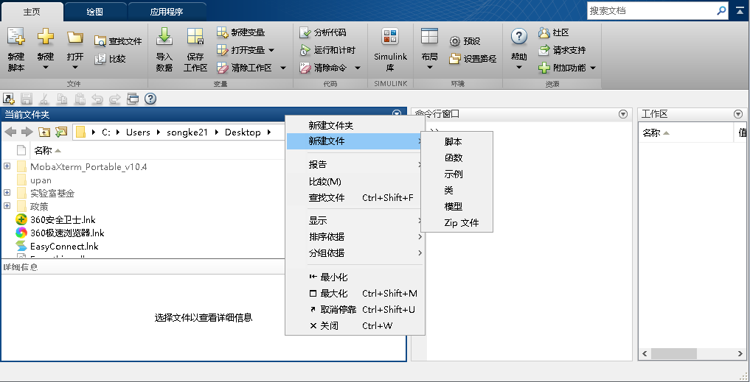
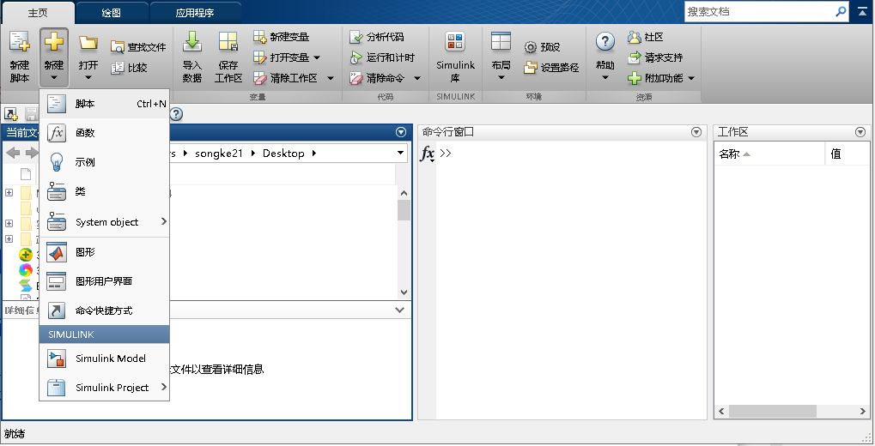
程序设计 M文件创建方式
GUI方式：文件或主页-新建-脚本或函数
或 主页菜单中的“新建脚本”
或 在当前文件夹窗口点右键，选“新建文件”
命令方式：命令窗口键入“edit 文件名”或“edit”

Slide 7
程序设计 M文件打开方式
GUI方式：文件或主页-打开，
或 在当前文件夹窗口中直接选中指定文件
命令方式：命令窗口键入“edit 文件名”
如果该文件位于当前文件夹，则可以正常打开，
否则需要加上路径，例如
edit C:\myfile.m
其他方式：在win系统中找到*.m文件直接双击打开。

Slide 8
程序设计 M文件运行方式
当前文件夹窗口中右键点击指定文件，选“运行”
在打开M文件后，选菜单“编辑器”-“运行”
在命令窗口或其他程序中通过文件名（不带.m后缀），可直接运行该文件；
以上三类方式用于函数文件要注意，是否有正确的输入输出
函数文件一般调用格式为[输出列表]=函数名(输入列表)，这种方式可以在命令窗口、脚本文件、其他函数文件中使用，仍然要注意输入和输出是否正确。
参考示例文件 mysind.m myplotsin.m mydeg2rad.m

Slide 9
程序设计 程序结构
顺序结构
选择/条件结构（if , switch , try）
循环结构（while, for）
以上3种基本结构可组成很复杂的程序。

Slide 10
程序设计 顺序结构
按语句的排列顺序依次执行。
一般涉及输入和输出、简单计算或处理等。
1、input函数可实现从键盘输入数据
A=input(提示信息，选项)
提示信息为字符串，提示用户输入什么样的数据。
A=input(‘输入A矩阵:’)
执行该命令，首先会在命令窗口看到提示信息，然后可在命令窗口
键入数据对A赋值

Slide 11
程序设计 顺序结构
2、用于命令窗口输出的函数主要有disp
disp(输出项)
【例】 A='Good afternoon everyone.';
disp(A)
输出结果：
Good afternoon everyone.
【例】 A=[1 2 3;4 5 6;7 8 9];
disp(A)
1 2 3
4 5 6
7 8 9
输出结果：

Slide 12
程序设计 顺序结构
【例】：求解一元二次方程
a=input('a=');
b=input('b=');
c=input('c=');
d=b^2-a*4*c;
x=[(-b+sqrt(d))/(2*a),(-b-sqrt(d))/(2*a)]; %用户输入解表达式
disp(['x1=',num2str(x(1)),' x2=',num2str(x(2))])
a=4
b=78
c=54
x1=-0.7188 x2=-18.7812

Slide 13
程序设计 选择结构
也称条件结构，根据给定条件成立或不成立，分别执行不同的语句。
①if语句 ②switch语句 ③try语句

Slide 14
程序设计 选择结构 if
单分支if语句
多分支if语句
if 条件
语句组
end
if 条件1
语句组1
elseif 条件2
语句组2
……
elseif 条件m
语句组m
else
语句组n
end
语句组也允许
含有其他if结构
双分支if语句
if 条件
语句组1
else
语句组2
end

Slide 15
程序设计 选择结构 if
多分支if语句
条件1
不成立
不成立
条件2
不成立
条件m
成立
成立
成立
语句组1
语句组2
语句组m
语句组n

Slide 16
程序设计 选择结构 if
例：计算分段函数
x=input('请输入X的值:');
y=cos(x+1)+sqrt(x*x+1);
if x~=10 %单分支if
y=x*sqrt(x+sqrt(x));
end
x=input('输入X的值:');
if x==10 %双分支if
y=cos(x+1)+sqrt(x*x+1);
else
y=x*sqrt(x+sqrt(x));
end
x=input('输入X的值:');
if x~=10 %双分支if
y=x*sqrt(x+sqrt(x));
else
y=cos(x+1)+sqrt(x*x+1);
end

Slide 17
程序设计 选择结构 switch
根据表达式的取值不同，分别执行不同的语句
switch 表达式
case 值1
语句组1
case 值2
语句组2
…
otherwise %可以空缺
语句组n %可以空缺
end
一个或多个值

Slide 18
程序设计 选择结构 switch
例：按照以下消费价值计算折扣率

Slide 19
程序设计 选择结构 switch
price=input('请输入商品价格:')
switch fix(price/100) %与fix相似的函数还有floor或ceil
case {0,1} %商品价格小于200
rate=0;
case{2,3,4} %商品价格大于200小于500
rate=3/100;
case num2cell(5:9) %商品价格大于500小于1000
rate=5/100;
case num2cell(10:24) %商品价格大于1000小于2500
rate=8/100;
case num2cell(25:49) %商品价格大于2500小于5000
rate=10/100;
otherwise %商品价格大于等于5000
rate=14/100;
end
fprintf('折扣率=%f', rate*100),disp('%') %输出折扣率

Slide 20
程序设计 选择结构 try
一种试探执行语句
try
语句组1
catch
语句组2
end
先试探执行 语句组1，如果在执行过程中出现错误，则将信息保留到lasterr变量，并转去执行 语句组2。

Slide 21
程序设计 选择结构 try
例：矩阵乘法要求两矩阵形状满足一定要求。
A=[1 2 3;4 5 6];
B=[7 8 9;10 11 12];
try
C=A*B;
catch
C=A.*B;
end
C,lasterr
输出结果
C =
7 16 27
40 55 72
ans =
Error using ==> mtimes
Inner matrix dimensions must agree.

Slide 22
程序设计 循环结构 for 和 while
按照给定的条件，重复执行指定语句。
for 变量=初值:增量:结束值 增量默认为1
语句组
end
while 逻辑表达式 满足条件才执行
语句组
end

Slide 23
程序设计 循环结构 for
例：1~100中奇数求和
%for循环求和
s=0;
for n=1:2:100;
s=s+n;
end
s
%while循环求和
s=0;
n=1;
while n<=100
s=s+n;
n=n+2;
end
s
%专用函数求和
x=1:2:100;
s=sum(x)

Slide 24
程序设计 循环结构 while
例：从键盘输入若干个数，当输入0时结束运算，并求这些数的平均值以及它们的和。
s=0;
n=0;
x=input('输入一个数(以0结束):');
while(x~=0)
s=s+x;
n=n+1;
x=input ('输入一个数(以0结束):');
end
if (n>0)
s
mean=s/n
end

Slide 25
程序设计 流程控制
① break ② continue
③ pause ④ keyboard
其他 input return error warning echo
break
完全退出当前for或while循环结构。
在多层嵌套结构中
对最近一层结构有效
continue
结束本轮for或while循环，继续进行下轮循环。

Slide 26
程序设计 流程控制
例：输出103到120之间的第一个能被7整除的整数
for n=103:120
if rem(n,7)~=0
continue %不能整除
disp('b') %b从不显示出来
end
disp('a')
break %得到第一个数就终止
end
n
结果是
a
n=105
for n=103:120
if rem(n,7)==0 break %能整除
end
disp('a')
end
n
结果是
a
a
n=105

Slide 27
程序设计 流程控制
pause(n秒) 执行至此延迟n秒后继续执行
若缺省秒数，则一直延迟，直到用户按任意键再继续。
在命令窗口按Ctrl+C强行终止程序的执行。
keyboard 遇到该指令，当前程序流程暂停，转到命令窗口等待用户输入和执行其他指令，直到命令窗口中输入和执行return,就再次返回原程序继续执行。
echo 控制在M文件执行中是否显示每条命令，请参考 help echo

Slide 28
程序设计 流程控制
error 和 warning
（可在程序中设置检查环节）
【例】输入半径，计算圆周长。
r=input('请输入半径') %尝试输入 0，-1和10查看运行结果
if r==0
warning('半径为零，无限小的圆') %提示并继续运行
elseif r<0
error('半径为负，无法计算') %提示并终止运行
end
c=2*pi*r;
disp('周长为')
c

Slide 29
程序设计 函数文件
M文件中有一类是函数文件，类似于C/C++等编程语言的子程序; 函数文件相当于黑盒子，具有独立的工作空间;
通过输入/输出参数可以同外界交换信息；matlab大部分内置函数例如sin也是以函数文件形式存在。
需要关注以下事项
函数的输入与输出
函数文件名和函数名
函数文件的搜索路径
函数的注释说明
函数中的return语句
函数调用和参数传递
函数的递归调用
主函数与子函数
局部变量和全局变量

Slide 30
程序设计 函数文件的输入/输出
而不是必须
可以输入参数，可以返回输出参数。
类似于C等编程语言的子程序，胜任复杂问题。
无返回值函数
function 函数名(输入形参表)
…
有返回值函数
function [输出形参表]=函数名(输入形参表)
…
无输入值函数
function [输出形参表]=函数名()
…

Slide 31
程序设计 函数文件名与函数名
Matlab以函数文件名来识别函数
函数文件名建议命名为： 函数名 + 后缀.m
函数文件名区分大小写，但一般建议为小写
函数文件名应避免同matlab内置函数重名
函数文件应存储于当前路径或搜索路径

Slide 32
程序设计 函数文件的注释说明
函数文件的基本注释说明不是必须的，一般有三部分
① 紧随引导行之后以%开头的第一注释行。
一般包括大写的函数文件名和函数功能简要描述，供lookfor关键词查询和help在线帮助时使用。
② 第一注释行及之后连续的注释行。
通常包括函数输入/输出参数的含义及调用格式说明等信息，构成全部在线帮助文本。
③ 与在线帮助文本相隔一空行的注释行。
包括函数文件编写和修改的信息，如作者和版本等。

Slide 33
程序设计 函数文件中的return
在函数文件中，遇到return语句就结束函数的执行，转到调用该函数的位置，执行之后的语句。
return在函数文件中不是必须的。
例：编写函数文件，求半径为r的圆的面积和周长。
function [s,p] = mycircle(r)
% MYCIRCLE calculate the area and perimeter of a circle
% r 圆半径
% s 圆面积
% p 圆周长
s = pi*r*r;
p = 2*pi*r;
return;
disp(‘return之后的语句不会执行’)

Slide 34
程序设计 函数文件中的return
以上保存为文件mycircle.m，在命令窗口调用。
[s,p] = mycircle(10)
输出结果是：
s =
314.1593
p =
62.8319
采用help，doc或lookfor命令可显示出注释说明部分的内容。
help mycircle
显示信息为
MYCIRCLE calculate the area and perimeter of a circle
r 圆半径
s 圆面积
p 圆周长

Slide 35
程序设计 函数调用和参数传递
函数文件的调用格式：
[输出1，输出2，‥‥]=函数名（输入1，输入2，‥‥）
函数文件具有独立工作空间
通过输入、输出参数实现函数内外的数据传递
输入参数在函数中的任何赋值，不会传递出去
本质上是变量值的传递，而不是变量地址传递（如fortran语言）

Slide 36
程序设计 函数调用和参数传递
【例】用matlab编写M文件和M函数来绘制函数在区间[-6，6]中的图形。
%脚本文件命名为myscrip1.m
tic
x=[-6:0.1:6];leng=length(x);
for m=1:leng;
if x(m)<=0
y(m)=sin(x(m));
elseif x(m)<=3
y(m)=x(m);
else y(m)=-x(m)+6;
end
end
plot(x,y); grid;
toc

Slide 37
程序设计 函数调用和参数传递
调用函数使用该名字
%这是一个函数文件，文件名为myf1.m
function y=f1(x)
y=(x<=0).*sin(x)+(x>=0&x<=3).*x+(x>3).*(-x+6);
%灵活运用逻辑运算可使程序简化
%以下可在命令窗口运行，或通过命令/脚本文件运行
x=-6:0.1:6;
y=myf1(x); %调用函数myf1.m
plot(x,y); grid
编写函数程序，保存为myf1.m并置于当前文件路径中，在命令窗口输入y=myf1(x)来调用该函数。(输入参数x要预先就绪)。

Slide 38
程序设计 函数调用和参数传递
函数文件的输入/输出参数数目可以改变
调用函数时，两个预定义变量nargin和nargout分别记录实际输
入和输出的参数数量。
例 nargin用法示例，函数文件examp.m:
function [x,y] = myf2(a,b,c)
fprintf('nargin=%d\n',nargin);
fprintf('nargout=%d\n',nargout);
if nargin==0 x=0;end
if nargin==1 x=a;y=99;end
if nargin==2 x=a+b;end
if nargin==3 x=a+b+c;end
%调用myf2
[x]=myf2() %x=0，或不写()
[x,y]=myf2() %调用错误
[x]=myf2(2,3,4) %x=9
[x,y]=myf2(2) %x=2,y99
myf2(2) %结果ans=2

Slide 39
程序设计 函数调用和参数传递
函数所传递参数也可以是矩阵
例：编写函数文件，计算圆的周长和面积
函数文件如下：
function [s,p] = mycircle(r)
% MYCIRCLE calculate the area and perimeter of a circle
% r 圆半径
% s 圆面积
% p 圆周长
s = pi*r.*r; %注意元素乘法
p = 2*pi*r;
%调用该函数
[s,p] = mycircle([1,3,5])
[s,p] = mycircle(1:2:5)

Slide 40
程序设计 函数的递归调用
函数可以嵌套调用，即一个函数可以调用别的函数。
函数甚至可以调用自身，称为递归调用。
例：利用函数的递归调用，求n！。
n！本身就是以递归的形式定义的：
求n！,就需要求(n-1)!，可采用递归调用。函数myfactor.m如下：
function f = myfactor(n)
if n<=1
f = 1;
else
f = myfactor(n-1)*n; %递归调用求(n-1)!
end

Slide 41
程序设计 函数的递归调用
在脚本文件中调用该函数，求 s = 1!+2!+3!+4!+5!。
s = 0;
for i = 1:5
s = s + factor(i);
end
s
在命令窗口运行脚本文件，结果如下：
s =
153

Slide 42
程序设计 主函数和子函数
一个函数文件可包含多个函数，最前面的一个是主函数，后续的为子函数
子函数只能被本文件中的主函数或子函数调用
同一文件中主函数和子函数的工作空间相互独立
help和lookfor命令不能提供子函数的帮助信息

Slide 43
程序设计 主函数和子函数
例：函数文件myfactor.m
function f = myfactor(n)
%MYFACTOR get n!
%input : n
%output : f
if n<=1
f = 1;
else
f = myfactor(n-1)*n; %递归求(n-1)!
end
myfactor_sub1(n,f) %调用子函数
function myfactor_sub1(x,y)
fprintf('%d!=%d\n',x,y)
主函数
子函数

Slide 44
程序设计 全局变量和局部变量
Matlab的主工作空间、各函数的工作空间是独立的，函数内用到的变量通常是局部变量。
特殊情况：全局变量（函数间传递信息的另一手段）
global 变量名
全局变量破坏了函数对变量的封装，降低了程序的可读性,尽量不用或采用醒目的命名方式（如global_a）并把全局变量的定义语句放在程序的前部以示突出。

Slide 45
程序设计 程序调式
Matlab可检查大部分语法错误并给出提示信息
调式菜单结合断点、pause等可胜任大部分调试工作
可结合命令窗口和工作空间的信息进行调试
灵活运用调试快捷键
调试中光标放置在变量名上会给出一些有用信息

Slide 46
程序设计 其他
inline（建立内联函数）
【例】计算f(x)=sin(x)+y
fx=inline('sin(x).*y','x','y'); %'x'和'y'指定了函数的自变量
x=[0:0.1:2*pi];
y(1:31)=0.5; y(32:63)=-1;
f1=fx(x,y);
plot(x,f1,'rx-',x,y,'go ')
legend('f1','y')
内联函数不用写M文件，很便捷，但功能有限制，只能由一个表达式组成，
只能返回一个变量，不能调用另一个内联函数。

Slide 47
程序设计 其他
@ 匿名函数(内联函数升级版)
【例】计算f(x)=x^2+y^2+1000
m=1000; f=@(a,b)a.^2+b.^2+m; %匿名函数除了自变量a与b，还可
%以有额外参数传递，例如 m
x=-4:0.5:4; y=x;
[x,y]=meshgrid(x,y);
z=f(x,y); %自变量
surf(x,y,z);
多重匿名函数，例如
f=@(x,y)@(a)x.^2+y.^a;
f1=f(2,3);f2=f1(4) %结果是f2=85

Slide 48
第4章，程序设计
for while 熟练运用
If swich 熟练运用
break continue 熟练运用
输入输出 input disp
函数文件的书写和调用（可不写注释，但要满足基本要求）
递归调用、全局变量、匿名函数、内联函数的基本运用
重视综合运用

